Slide 1
Diseño y construcción de un sistema automático para el control de espesores en la elaboración de lámina asfáltica de la empresa IMPTEK
Presentado por:
Andrés Paredes

Slide 2
Capítulo 1
Justificación e Importancia
Alcance
Objetivos

Slide 3
Justificación e Importancia
El proyecto fue desarrollado con el fin de satisfacer las necesidades de automatización y control de la línea de laminación asfáltica, en lo que se refiere a la regulación del espesor de la misma.
La importancia de este proyecto en la empresa se enfoca en temas de calidad y productividad.

Slide 4
Alcance
El presente proyecto tiene como alcance el desarrollo de un sistema automático de control para la regulación de espesor de la lámina asfáltica, el diseño y construcción del sistema de medición

Slide 5
Objetivo general
Diseñar e implementar un sistema automático para el control de espesor de la lámina asfáltica elaborada por la empresa IMPTEK

Slide 6
Objetivos específicos
Implementar el diseño de un mecanismo automático para medir la variación de espesor de la lámina asfáltica.
Dimensionar los componentes eléctricos y electrónicos que permitan el correcto funcionamiento del sistema de control de espesores.
Reducir los costos por sobredimensionamiento en la fabricación de la lámina asfáltica debido al exceso de asfalto modificado impregnado en la armadura.

Slide 7
Implementar un sistema SCADA que permita la visualización de cada uno de los parámetros sensados en el proceso de fabricación de la lámina asfáltica.
Diseñar un sistema de control automático que permita realizar la regulación del espesor de lámina asfáltica por medio de los rodillos prensadores.
Validar el funcionamiento del mecanismo implementado para medir las variaciones de espesor de la lámina asfáltica.

Slide 8
Capítulo 2
Marco Teórico

Slide 9
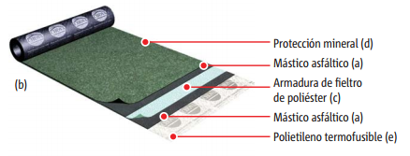
Lámina asfáltica
Es fabricada a partir de betún asfáltico además consta de un armadura que es la encargada de dar soporte y resistencia, los paso de elaboración son los siguientes:
Imperpol 3000/4000

Slide 10
Proceso de elaboración
1
Preparación asfalto modificado
2
Laminación
3
Material de refuerzo
Enrollado
Enfriamiento
4
5

Slide 11
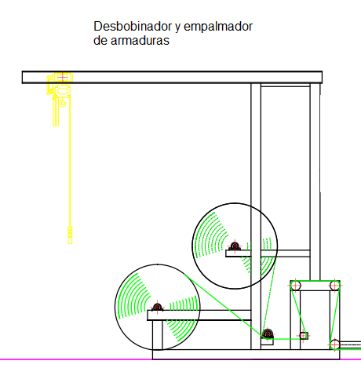
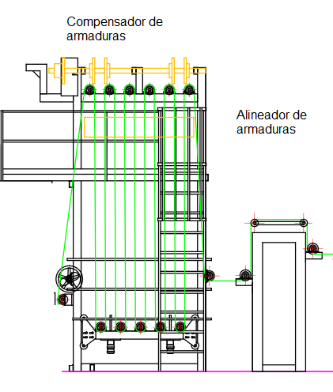
Componente de línea de laminación
Banco desbobinador
Empalmadora de armadura
Unidad de alineamiento inicial

Slide 12
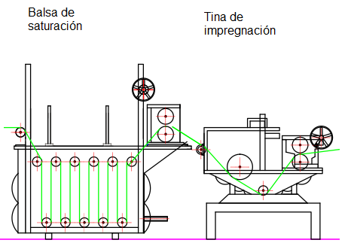
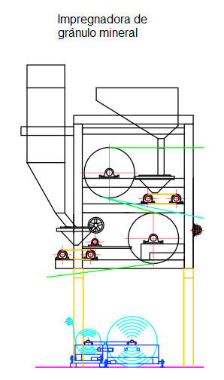
Componente de línea de laminación
Unidad de aplicación de gránulo mineral
Unidad de impregnación y revestimiento

Slide 13
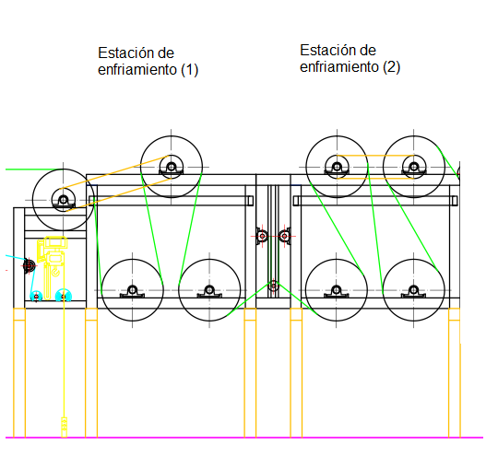
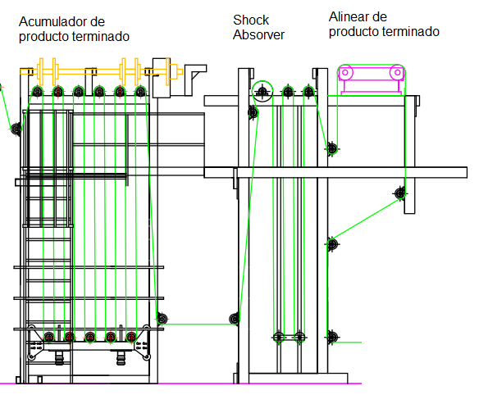
Componente de línea de laminación
Unidad de alineamiento final
Unidad de enfriamiento

Slide 14
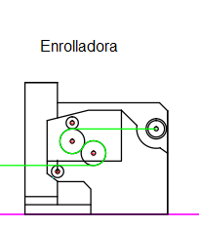
Componente línea de laminación
Enrollado de producto

Slide 15
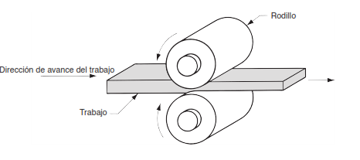
Laminado plano
Molino 2 rodillos
(Groover, 2010)

Slide 16
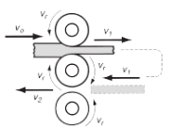
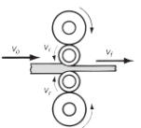
Tipos de molinos laminadores
Molino tres rodillos
Molino cuatro rodillos
(Groover, 2010)
(Groover, 2010)

Slide 17
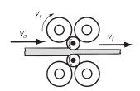
Tipos de molinos laminadores
Molino en racimo
Molino de rodillos en tándem
(Groover, 2010)
(Groover, 2010)

Slide 18
Mecanismos de transformación de movimiento rotacional a lineal
El elemento de entrada tendrá un movimiento circular, mientras tanto que el elemento de salida tendrá un movimiento lineal.

Slide 19
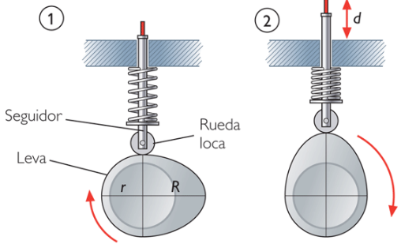
Mecanismo de leva
Es un elemento mecánico programable que impulsa un componente aparejado en movimiento lineal, al cual se lo conoce como seguidor.
(Kalipedia)

Slide 20
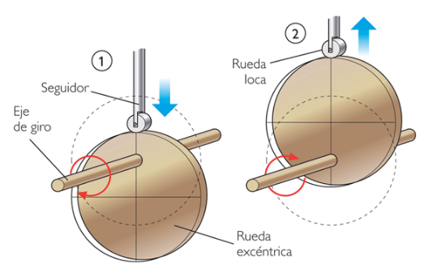
Excéntrica
Es un mecanismo que consiste en una rueda circular cuyo eje de giro no coincide con el centro de la circunferencia.
(Kalipedia)

Slide 21
Tornillo de potencia
Son conocidos como tornillos de avance, su principal característica es la gran ventaja mecánica que se puede obtener, por lo que puede elevar o descender grandes cargas.
(Norton, 2011)

Slide 22
Engranes cónicos
Son elaborados sobre conos coincidentes. Los ejes de este tipo de engranes no son paralelos y se intersecan.

Slide 23
Teoría del contacto
Estudia fenómenos macroscópicos resultantes de la interacción entre superficies de sólidos en contacto.
Fuerzas Normales
Deformación en los materiales
Fuerzas Tangenciales
Deformación en el contacto

Slide 24
Teoría de Kalker
(Jiménez J.M)

Slide 25
Desgaste en los materiales
Fatiga de Contacto
Ocurren cuando las piezas son sometidas a elevados esfuerzos.
Abrasivo
Se produce por la interacción entre partículas duras que son forzadas contra una superficie.
Se produce cuando existe un movimiento relativo entre dos superficies en contacto
Adhesivo
Parte del material arrancado de una material se transfiere al otro
Erosión
La superficies de un material son impactadas por partículas solidas, liquidas o gaseosas
Deslizamiento

Slide 26
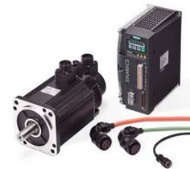
Servomotores industriales
Se los utiliza donde sea requerida una elevada dinámica, control de par y precisión de velocidad y posicionamiento.
Los servomotores son usados con retroalimentación para así cerrar el lazo de control.

Slide 27
Controlador Lógico Programable (PLC)
Es un dispositivo electrónico que es programado por el usuario y destinado para gobernar máquinas y o procesos.

Slide 28
Controlador ON-OFF
Este tipo de controlador solo puede variar entre dos valores determinados, por lo cual este controlador no puede producir un valor exacto

Slide 29
Sensores LVDT
Son sensores de tipo inductivo que basan su funcionamiento en el movimiento de núcleos.

Slide 30
Sensores distancia laser
Su funcionamiento se basa en la medición del tiempo que tarde un pulso de luz en reflejarse.

Slide 31
Capítulo 3
Diseño y simulación del sistema

Slide 32
Selección del material para el sistema de medición
Los factores que se tomaron en cuenta para la fabricación del sistema de medición son las siguientes:
Peso del sistema
Desgaste en seco del sistema
Tomando en cuenta estos parámetros se escogió trabajar con materiales plásticos.

Slide 33
Selección del material para el sistema de medición
Para la elección del material se trabajo con el “Estudio del desgaste por deslizamiento en seco de algunos plásticos” por (Giraldo & Veléz,2002). En el cual se analizaron 3 materiales plásticos los cuales fueron.
Polietileno de alta densidad (HDPE)
Nylon (PA)
Teflón (PTFE)

Slide 34
Perdida de masa en el Teflón, Polietileno y Nylon
Material | Densidad (gr/cm³) | Dureza HR-R | Rugosidad disco (µm) | Pendiente del modelo y=bx
HDPE | 0.95 | 60 | 0.14 | 0.002 mg/Km
 |  |  | 0.84 | 0.007 mg/Km
PA | 1.15 | 110 | 0.14 | 0.201 mg/Km
 |  |  | 0.84 | 0.317 mg/Km
PTFE | 2.18 | 48 | 0.14 | 0.0232 mg/Km
 |  |  | 0.84 | 0.02793 mg/Km
(Giraldo & Veléz, 2002)
(Giraldo & Veléz, 2002)

Slide 35
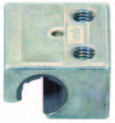
Selección de guías lineales
Alt 1. Guía lineal TW-01015
(IGUS)
Alt 2. Guía lineal WJ200UM-01-10LL
(IGUS)
Alt 3. Guía lineal OGAS-01-12
(IGUS)

Slide 36
Selección de guías lineales
N | Criterio de selección | Alternativa 1 | Alternativa 2 | Alternativa 3 | Ideal
1 | Peso | 6 | 9 | 8 | 10
2 | Longitud | 6 | 9 | 9 | 10
3 | Ancho | 7 | 8 | 9 | 10
4 | Sistema de fijación | 10 | 10 | 0 | 10
5 | Costo | 7 | 8 | 8 | 10
6 | Disponibilidad | 9 | 7 | 7 | 10
Total |  | 45 | 51 | 41 | 60

Slide 37
Diseño del rodillo seguidor
El rodillo seguidor será elaborado Nylon PA6, sobre el cual actúan la fuerza de la lámina y el peso del sistema de medición.

Slide 38
Diseño del sistema de medición
La fuerza que existe por resistencia a la tracción en la línea de laminación REISER es RT=4.8 N, componentes de la fuerza
RTZ= 2.889 N
RTY= 3.833 N
Estación de tracción

Slide 39
Diseño del rodillo seguidor
Peso del sistema WT= 3. 233 N
Plano X-Y
RBY= -0.3 N
RAY=-0.3 N
Plano X-Z
RBZ=1.4445 N
RAZ=1.4445 N

Slide 40
Desgaste del rodillo seguidor
Debido al contacto permanente al que va a estar sometido el rodillo y la lámina se producirán desgastes por deslizamiento y erosión.
Datos
Vel. Lámina: 40 m/min
1 año de trabajo
0.201 mg/km
Resultado
Maño: 1840.8 mg
Ørd.año: 19.26 mm

Slide 41
Ajustes del rodillo
Se deben seleccionar ajustes precisos y finos, ya que si existe alguna clase de juego entre las piezas que están montadas
Piezas montadas | Sistema fabricación | Tipo de ajuste
Rodillo-Rodamiento | Agujero único | 10 H7/n6
Rodamiento-Base lateral | Eje único | 19 N7/h6

Slide 42
Estudio de elementos finitos de la estructura de soporte
La estructura fue fabricada a partir de perfiles estructurales de 100 x 50 x 3 mm.
Resultados
Desplazamiento máximo: 0.02275 mm

Slide 43
Sistema de medición

Slide 44
Estación de tracción

Slide 45
Dimensionamiento y selección del servomotor
Para la elección del servomotor debemos determinar el torque que necesitara el mismo para mover el molino laminador.

Slide 46
Dimensionamiento y selección del servomotor
Datos
Masa del sistema: 490 kg
µ:0.18
Resultados
N: 2292.716 N

Slide 47
Dimensionamiento por leva excéntrica
Con el valor determinado de la fuerza Normal podremos determinar el torque que necesita el servomotor en la excéntrica.
Ts: 74.23 Nm

Slide 48
Dimensionamiento por tornillo de potencia
Para el dimensionamiento por tornillo de potencia se baso en la información del libro “Diseño de máquinas, Norton” y se obtuvo como resultado
Ts: 12.786 Nm

Slide 49
Selección del mecanismo a usar
N | Criterio de selección | Alternativa 1 | Alternativa 2 | Ideal
1 | Torque | 4 | 10 | 10
2 | Cant. servomotores | 10 | 5 | 10
3 | Precisión para el control | 6 | 9 | 10
4 | Costo | 6 | 8 | 10
5 | Disponibilidad | 7 | 7 | 10
 | Total | 33 | 39 | 50

Slide 50
Acople servomotor-tornillo
Debido a la ubicación del tornillo y el eje, se usara un sistema de engranes cónicos rectos. Además un engrane tendrá un roscado interno para que cumpla las funciones de tuerca en el sistema de tornillo de potencia.

Slide 51
Acople servomotor-tornillo
Engrane eje servomotor
Ángulo de presión: 20
Núm. de dientes: 20
Módulo: 4
Núm. Dientes salida:20
Ø Paso: 80 mm
Ø Raíz: 70.744 mm
Ø Exterior: 88 mm
Ángulo cónico: 45
Chavetero prismático: GOST 8788-58

Slide 52
Acople servomotor-tornillo
Engrane tornillo de potencia
Ángulo de presión: 20
Núm. de dientes: 20
Módulo: 4
Núm. Dientes salida:20
Ø Paso: 80 mm
Ø Raíz: 70.744 mm
Ø Exterior: 88 mm
Ángulo cónico: 45
Rosca ACME M20X2.5

Slide 53
Cálculo de cargas en engranes
Fuerza tangencial
Ft1: 319.56 N
Fuerza radial
Fr1: 82.243 N
Fuerza axial
Fa1: 82.243 N

Slide 54
Acople servomotor-tornillo

Slide 55
Presión ejercida por el molino laminador
Datos
Área proyectada: Ap=$\sqrt{R∗(to−t)}$*y
R: Radio rodillo: 0.25 m
to: Espesor inicial de la lámina: 0.01 m
t: Espesor final de la lámina: 0.002 m
y: Longitud de la lámina 1 m

Slide 56
Presión ejercida por el molino laminador
Datos
Área proyectada: Ap=0.045m²
Masa del molino laminador: 490 kg
Resultados
Presión: 106.711 kPa

Slide 57
Servomotor FESTO
FESTO EMMS-AS-100-L-HS-RMB

Slide 58
Selección del sensor a utilizar
Alt1. Sensor Laser OD1-B015C05I14
(SICK)
Alt2. Sensor DTA-25D
(Micro Épsilon)

Slide 59
Selección del sensor a utilizar
N | Criterio de selección | Alternativa 1 | Alternativa 2 | Ideal
1 | Resolución | 9 | 7 | 10
2 | Tiempo de respuesta | 8 | 8 | 10
3 | Linealidad | 9 | 5 | 10
4 | Rango de medida | 9 | 9 | 10
5 | Resistencia a la vibración | 7 | 8 | 10
6 | Disponibilidad | 8 | 8 | 10
Total |  | 50 | 45 | 60

Slide 60
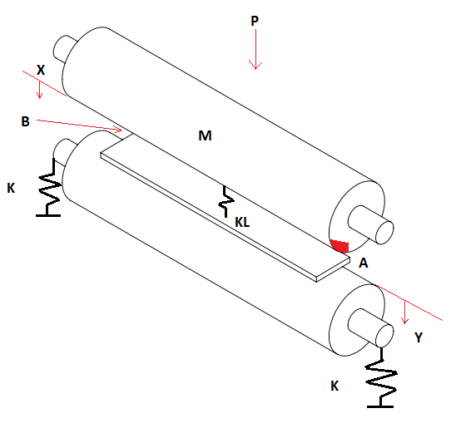
Modelo matemático rodillos laminadores
P= Presión
M= Es la masa del rodillo superior.
A= Es el área
KL= La compresión de masa
K= La dinámica del rodillo inferior donde se apoya la lámina.
B= Es el rozamiento viscoso

Slide 61
Modelo matemático rodillos laminadores
$\frac{∆d\left(s\right)}{∆P(s)}=\frac{2K∗A}{\left(M∗s^{2}+B∗s\right)∗\left(KL+2K\right)+(2K∗KL)}$

Slide 62
Tina de impregnación

Slide 63
Capítulo 4
Construcción

Slide 64
Estaciones de impregnación y enfriamiento

Slide 65
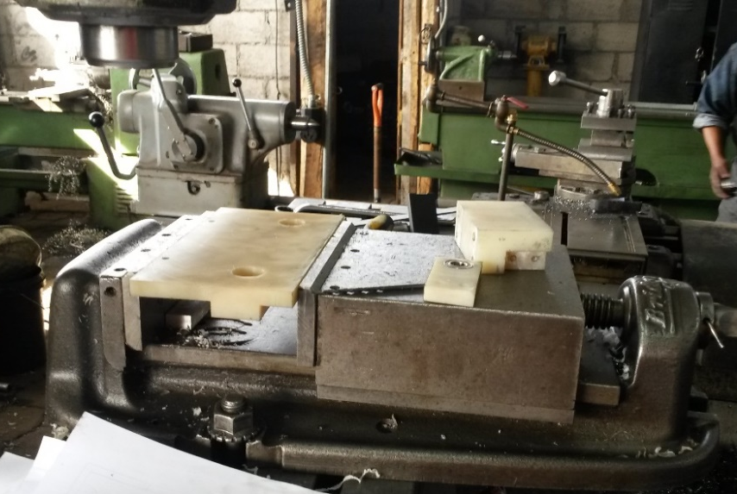
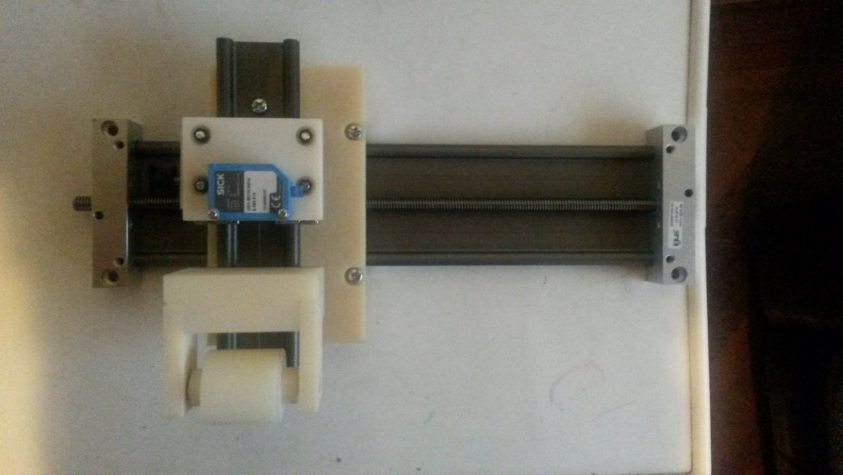
Construcción sistema de medición

Slide 66
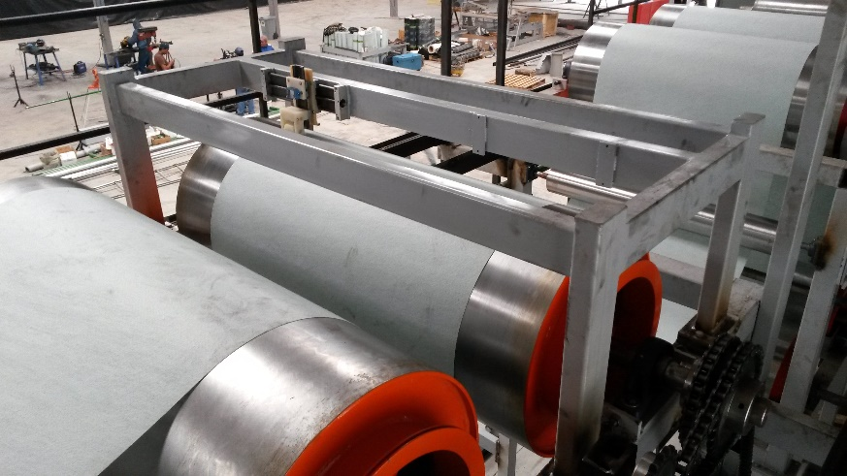
Construcción estructura de soporte

Slide 67
Instalación molino laminador

Slide 68
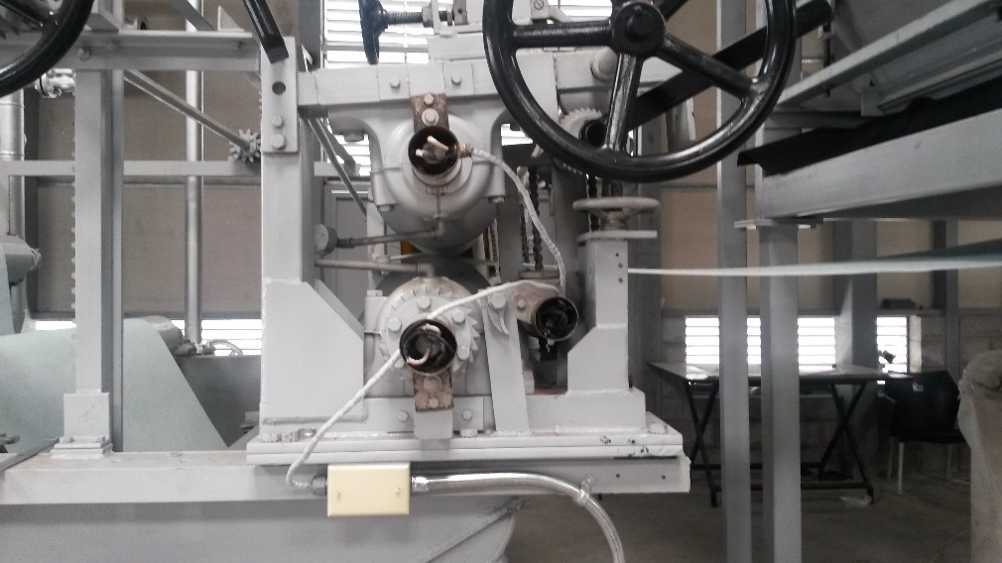
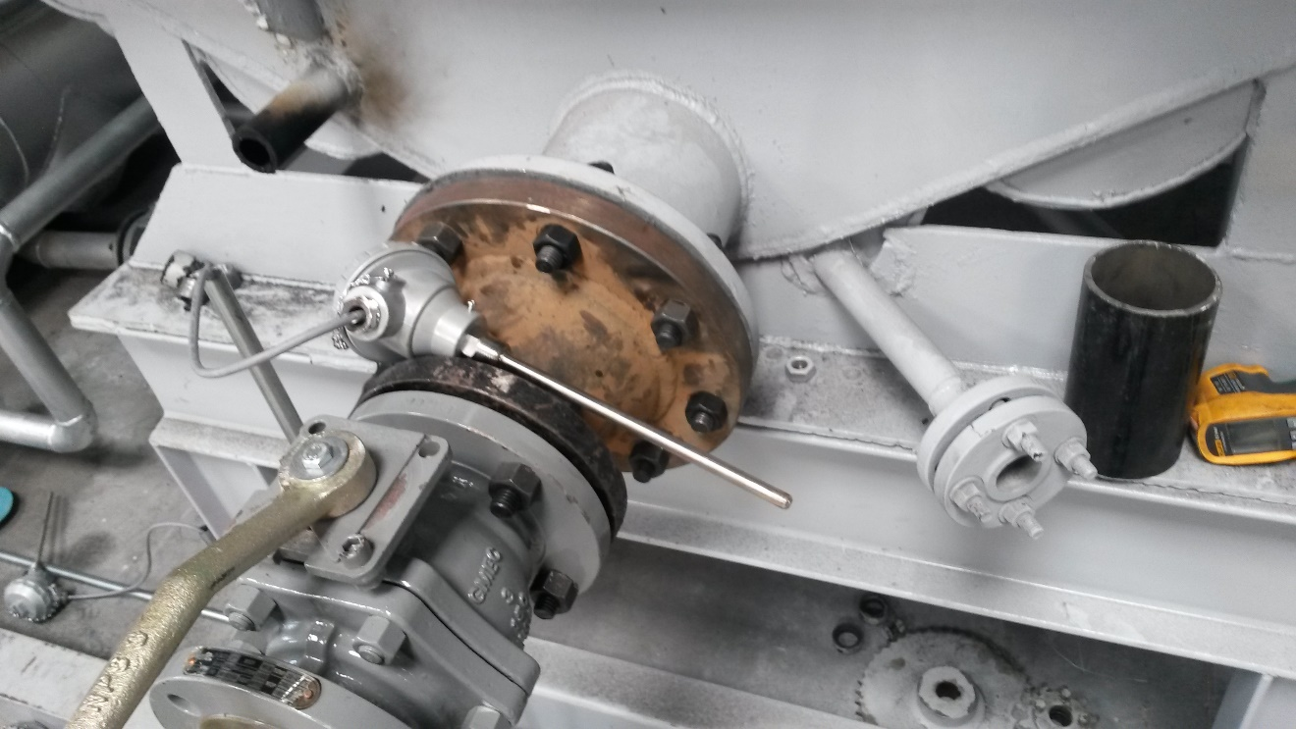
Instalación de resistencias

Slide 69
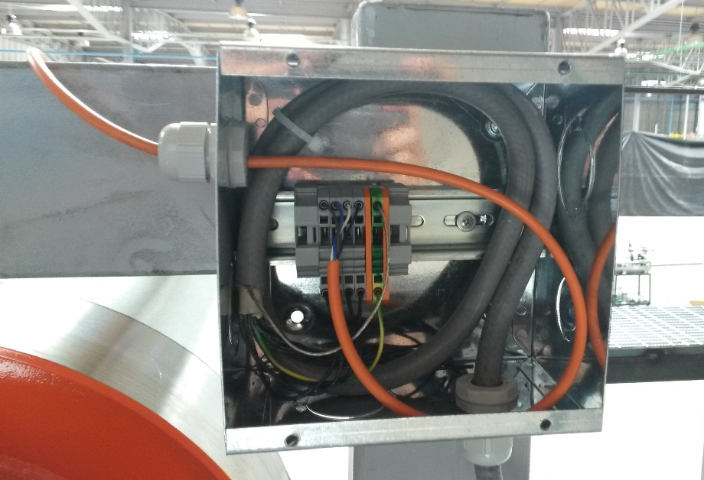
Instalación y cableado PLC

Slide 70
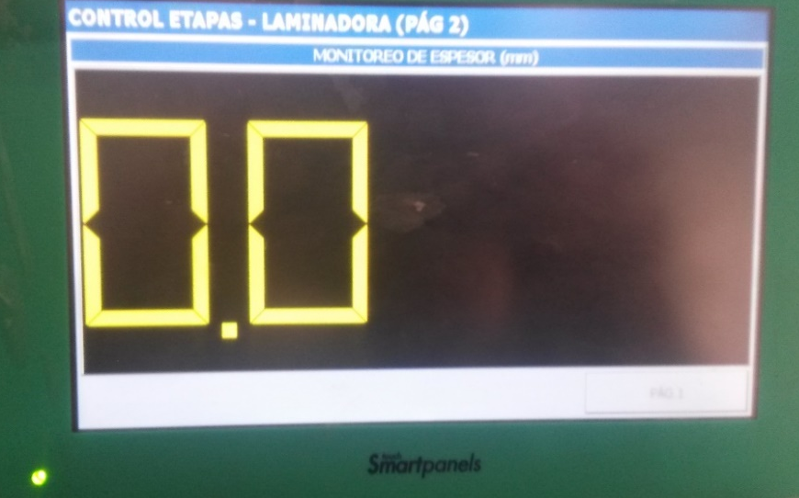
Implementación HMI

Slide 71
Construcción del controlador
Valores de Set Point para la elaboración de cada lámina asfáltica.
Producto | Espesor (mm) | Ángulo (º)
IMPERPOL 3000 | 2.6 | 1170
IMPERPOL 4000 | 3.4 | 1530
IMPERGLASS 3000 | 2.6 | 1170
ASFALUN | 2.3 | 1035
TECHOFIELT 2000 | 1.7 | 765
TECHOFIELT 3000 | 2.7 | 1215
SUPER K 2500 | 2.4 | 1080
SUPER K 3000 | 2.8 | 1260
ALUMBAND | 2 | 900

Slide 72
Diagrama de flujo algoritmo de control

Slide 73
Capítulo 5
Pruebas

Slide 74
Funcionamiento de los sistemas
Sistema Medición
SOLIDWORKS
Mecanismo Control
SOLIDWORKS
Sistema Medición
Funcionamiento

Slide 75
Prueba del sistema con armadura
Dato | Tiempo (s) | Sistema Medición (mm) | Calibrador (mm)
1 | 0 | 0.4 | 0.3
2 | 5.32 | 0.4 | 0.4
3 | 10.27 | 0.4 | 0.4
4 | 14.92 | 0.5 | 0.3
5 | 19.87 | 0.4 | 0.3
6 | 24.91 | 0.4 | 0.4
7 | 29.8 | 0.4 | 0.4
8 | 35.47 | 0.4 | 0.3
9 | 40.12 | 0.4 | 0.4
10 | 44.93 | 0.5 | 0.4
11 | 50.35 | 0.4 | 0.4
12 | 55.17 | 0.4 | 0.5

Slide 76
Pruebas del sistema con armadura

Slide 77
Prueba del sistema con Imperpol 3000
Dato | Tiempo (s) | Sistema Medición (mm) | Calibrador (mm) | Dato | Tiempo (s) | Sistema Medición (mm) | Calibrador (mm)
1 | 5.46 | 3 | 3.2 | 16 | 80.33 | 3.1 | 3.3
2 | 9.36 | 2.9 | 2.9 | 17 | 85.37 | 3 | 3.2
3 | 15.06 | 2.6 | 2.8 | 18 | 90.31 | 2.6 | 2.8
4 | 19.36 | 2.6 | 2.7 | 19 | 94.37 | 2.8 | 2.8
5 | 25.34 | 2.6 | 2.4 | 20 | 100.4 | 2.8 | 3
6 | 30.38 | 2.8 | 3 | 21 | 105.31 | 2.9 | 3
7 | 35.32 | 2.9 | 3.2 | 22 | 110.21 | 2.7 | 2.6
8 | 40.36 | 2.8 | 3 | 23 | 116.03 | 2.5 | 2.6
9 | 44.41 | 2.7 | 3.1 | 24 | 120.34 | 2.9 | 2.8
10 | 50.34 | 3 | 2.9 | 25 | 125.3 | 2.5 | 2.8
11 | 55.36 | 2.9 | 2.9 | 26 | 130.28 | 2.6 | 2.7
12 | 60.19 | 3 | 3 | 27 | 134.27 | 3.1 | 3
13 | 66.06 | 2.8 | 3 | 28 | 140.22 | 2.8 | 2.9
14 | 70.15 | 2.7 | 2.8 | 29 | 145.16 | 2.9 | 2.8
15 | 74.92 | 2.5 | 2.6 | 30 | 150.31 | 2.8 | 3

Slide 78
Prueba del sistema con Imperpol 3000

Slide 79
Prueba del sistema con Imperpol 3000

Slide 80
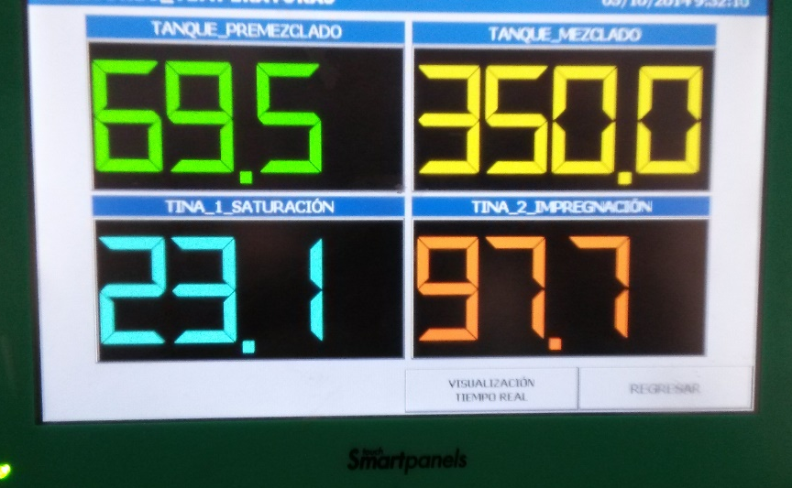
Temperatura en la tina de impregnación

Slide 81
Capítulo 6
Análisis económico y financiero

Slide 82
Costo total del proyecto
El costo total del proyecto $ 44,477.69, este valor fue cubierto en su totalidad por la empresa IMPTEK, en la siguiente tabla se pude ver la descripción del valor de cada etapa de la construcción del proyecto
Descripción | Valor ($)
Elementos de control | 5448.68
Sensores | 1903.23
Mecanismo medición | 1605.97
Componentes del servomotor | 34998.3
Instalación | 241.51
Mano de obra | 280
Total | 44,477.69

Slide 83
Análisis económico
Para la justificación costo-beneficio del proyecto, tomamos en cuenta los requerimiento de IMPTEK, los cuales fueron que el proyecto tenga una tasa de descuento del 12% en un periodo de 10 años.
Para este análisis tomaremos como dato la producción del Imperpol 3000 que es de 165 200 m², con el cual podemos determinar que la empresa pierde $ 20,930.84 dólares

Slide 84
Resultados Beneficio-Costo
Detalle | Valor
V.A.N.= | 73,786
T.I.R. = | 46%
B/C. = | 2.98
T. Recuperación = | 2.12
Tasa Descuento = | 12%

Slide 85
Capítulo 7
Conclusiones y recomendaciones

Slide 86
Conclusiones
Se diseñó e implemento el sistema de medición para monitorear el espesor de la lámina asfáltica, lo que aumentara la eficiencia de la línea de laminación, lo que contribuirá para que la empresa mantenga sus certificados de calidad.

Slide 87
Conclusiones
El servomotor fue diseñado en base a que nos brinde una regulación más exacta y que no se requiera mucho torque para su funcionamiento, por lo que escogió trabajar con el sistema de tornillo de potencia ya que cumple con los parámetros anteriormente mencionados

Slide 88
Conclusiones
Debido a que el servomotor FESTO cuenta ya con un controlador en el cual vienen determinadas cierto número de posiciones, no es factible realizar un control proporcional integral derivativo (PID), por lo cual se optó por realizar un control ON-OFF.

Slide 89
Conclusiones
El proyecto lograra reducir los costos por sobredimensionamiento, como se lo pudo observar en el análisis económico, el sistema de control de espesores permitirá a IMPTEK el ahorro anual de $ 20,930.84 dólares.

Slide 90
Conclusiones
Se logró implementar y validar el funcionamiento del sistema de medición para a línea de laminación, de láminas sin protección como el Súper K, así como para las láminas auto protegidas como lo son Imperpol 3000

Slide 91
Conclusiones
Para obtener un mejor resultado en el prensado de la lámina, se optó por rehabilitar las resistencias internas con las que contaban los rodillos del molino laminador, con lo que se consigue un mejor prensado de la lámina.

Slide 92
Conclusiones
El proyecto es rentable, en un principio IMPTEK solicito que el proyecto tenga una tasa de descuento del 12% en un periodo de 10 años, pero como se puede ver en la justificación financiera el proyecto en realidad tendrá una tasa del 46% y un periodo aproximadamente de recuperación de 3 años.

Slide 93
Recomendaciones
Se recomienda implementar un sistema automático que limpie constantemente los rodillos del molino laminador, debido a que si en estos se acumula en exceso el asfalto modificado el molino fallara en su operación, además que actualmente esta operación se la realiza de forma manual, lo que con lleva un riesgo a los operadores debido a la temperatura a la que se encuentra el asfalto.

Slide 94
Recomendaciones
Para garantizar el correcto funcionamiento del mecanismo de medición, se debe calibrar y ubicar el sensor a una distancia de 10 mm respecto a la base horizontal del sistema de medición, y asegurándose que el rodillo seguidor se encuentre apoyado sobre el rodillo de la estación de tracción sin lámina en el medio, esta corrección se la debe realizar cada mes.

Slide 95
Recomendaciones
Se debe realizar un remplazo del rodillo seguidor, después de 3840 horas de trabajo, esto debido al desgaste por deslizamiento y erosión al que va a estar sometido, por lo cual perderá masa y ocasionara medidas erróneas.

Slide 96
Recomendaciones
Es recomendable implementar otro sistema automático para regular y medir el espesor de la lámina, en lo que concierne a la impregnación del gránulo mineral y arena, ya que en el presente proyecto se regulo lo que tiene que ver con la impregnación del asfalto modificado en la armadura de la lámina asfáltica.

Slide 97
Recomendaciones
Antes de encender el sistema de medición se debe verificar el correcto trabajo del alineador de armadura, ya que si este no está funcionando, el traslape sobre el cual se va a realizar la medida se desplazara, y el operador deberá estar calibrando la posición del mecanismo de medición para que este encuentre sobre el traslape.

Slide 98
Recomendaciones
Debido a que la fuerza de correlación es media entre el sistema de medición y el calibrador se recomienda a la empresa nuevamente hacer esta toma de datos, una vez que todos los componentes de la línea de laminación REISER estén funcionando correctamente.

Slide 99
GRACIAS
POR SU ATENCIÓN

Slide 101
ATRAS

Slide 102
ATRAS

Slide 103
ATRAS

